Slide 1


Python程序设计进阶
自强不息，厚德载物
谌卫军
计算机系

Slide 2
8
多线程编程

Slide 3
CATALOG
目录
01
02
03
04
进程与线程
Python线程
线程间互斥
线程间同步

Slide 4
进程(Process)
为了提高计算机系统中各种资源的利用率，
现代操作系统广泛采用多道程序技术（multi-
programming），使多个程序同时在系统中存
在并运行。

Slide 5
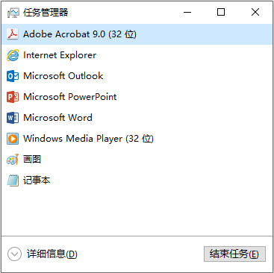
multi-programming

Slide 6
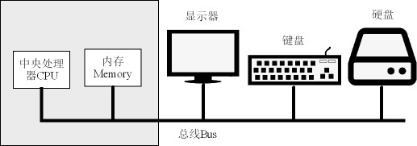
程序运行需要的资源
分时
分区
1:10过来运行，1:15必须离开
2:08过来运行，2:12必须离开
2:25过来运行，2:27必须离开
……
1000~1200区间给你
2080~2180区间给你
把1000~1200还回来
……

Slide 7



楚门的世界

Slide 8
虚拟/物理计算机
程序1
程序2
…
程序n
虚拟计算机1
虚拟计算机2
虚拟计算机n
操作系统
物理
计算机

Slide 9
虚拟计算机
栈
楚门的世界
堆
静态数据
EAX
EBX
ECX
EDX
代码
ESP
EBP
ESI
EDI
虚拟CPU
虚拟内存
硬件只有一份，如何使多个程序同时运行？

Slide 10
进程！
操作系统需要知道程序想运行、在运行，这样才能给它调拨资源
因此，为了对程序的运行进行组织和管理，操作系统提出了“进程”的概念。

Slide 11
什么是进程
A process ＝ a program in execution
一个进程应该包括：
程序的代码；
程序的数据；
CPU寄存器的值，如PC，用来指示下一条将运行的指令、通
用寄存器等；
堆、栈；
一组系统资源（如地址空间、打开的文件）
总之，进程包含了正在运行的一个程序的所有状态信息。

Slide 12
进程≠程序
A program is statements or commands （静态的）
A process is program + running context （动态的）
def main( ):
…..
A()
def A( ):
…..
main()
PROGRAM
def main( ):
…..
A()
def A( ):
…..
main()
PROCESS
Stack
main
A
heap
Registers,PC
举例
Python进程

Slide 13
进程的状态
进程的三种基本状态：
进程在生命结束前处于且仅处于三种基本状态之一，但不同系统设置的进程状态数目不同。

Slide 14
进程的状态(2)
运行状态（Running）：进程占有CPU，并在CPU上运行。处于此状态的进程数目小于等于CPU的数目。
就绪状态（Ready）：进程已经具备运行条件，但由于CPU忙暂时不能运行，只要分得CPU即可执行；
阻塞状态（Blocked）：指进程因等待某种事件的发生而暂时不能运行的状态（如I/O操作或进程同步）,此时，即使CPU空闲，该进程也不能运行。
修理自行车…

Slide 15
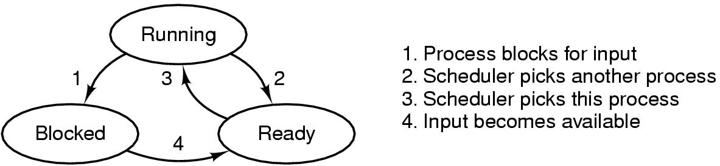
状态转换
（本图摘自Andrew S. Tanenbaum： “Modern Operating Systems”，下同）
此PPT程序处于什么状态 ？

Slide 16
线程(thread)
自20世纪60年代提出进程概念以来，在操作系统
中一直是以进程为独立运行的基本单位，直到80
年代中期，人们又提出更小的能独立运行的基本
单位 ⎯⎯ 线程。

Slide 17
Why线程？
【案例】编写一个MP3播放软件。核心功能模块
有三个：
（1）从MP3音频文件当中读取数据；
（2）对数据进行解压缩；
（3）把解压缩后的音频数据播放出来。

Slide 18
单进程的实现方法
问题：
播放出来的声音能否连贯？
各个函数之间不是 并发执行，影响资 源的使用效率；
def Read () …
def Decompress() …
def Play() …
while True:
Read( )
Decompress( )
Play( )
I/O
CPU
youtube的状态栏

Slide 19

在线视频播放的进度

Slide 20
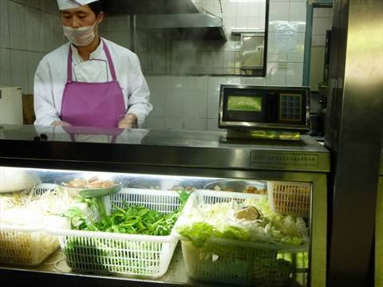
食堂的麻辣烫

Slide 21
多进程的实现方法
程序1
def Read( ):
…
while True:
Read( )
程序2
def Decompress( ):
…
while True:
Decompress( )
程序3
def Play( ):
…
while True:
Play( )
问题：进程之间如何通信，共享数据？

Slide 22
怎么办？
如何来解决这些问题？
需要提出一种新的实体，满足以下特性：
（1）实体之间可以并发地执行；
（2）实体之间共享相同的地址空间；
这种实体就是：线程（Thread）

Slide 23
什么是线程？
Thread：
A sequential execution stream within a process
A thread of execution
进程当中的一条执行流程

Slide 24
线程与进程
进程 ＝ 线程 ＋ 资源平台
优点：
一个进程中可以同时存在多个线程。进程：可执行
程序；线程：函数
各个线程之间可以并发地执行；
各个线程之间可以共享地址空间。

Slide 25
CATALOG
目录
01
02
03
04
进程与线程
Python线程
线程间互斥
线程间同步

Slide 26
Thread类
threading.Thread类
  用法1：直接用该类创建线程对象，并指明入口函数。然后调用start函数就绪线程。
  用法2：自定义线程类
    从Thread类派生一个子类，并创建子类对象
    子类应该重写Thread类的run函数，写入需要在新线程中执行的语句段
    调用start就绪新线程，运行时自动进入run

Slide 27
构造函数的参数
Thread(group=None, target=None, name=None,
args=(), kwargs=None, daemon=None)
group：必须为None，留待将来扩展使用
target：run函数中调用的目标函数
name：线程的名字，默认为Thread-N
args：目标函数的参数，类型为元组
kwargs：目标函数的关键词参数，类型集合
daemon：用来设置是否随主线程而退出

Slide 28
一个例子
import threading
class MyThread(threading.Thread):
def run(self):
for i in range(3):
print("先有蛋")
thread1 = MyThread()
thread1.start()
for i in range(3):
print("先有鸡")
程序的输出结果？

Slide 29
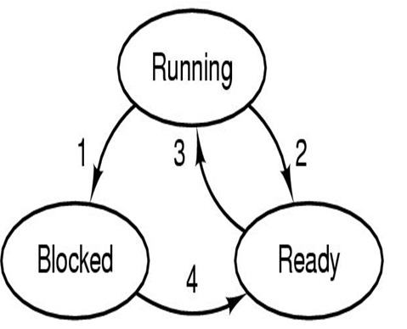
执行过程
main
thread1

Slide 30
join线程同步
import threading
import time
def rest():
time.sleep(3)
print("大梦谁先觉,平生我自知")
zhuge = threading.Thread(target=rest)
zhuge.start()
#zhuge.join()
print("主线程（刘备）走了。。。")

Slide 31
CATALOG
目录
01
02
03
04
进程与线程
Python线程
线程间互斥
线程间同步

Slide 32
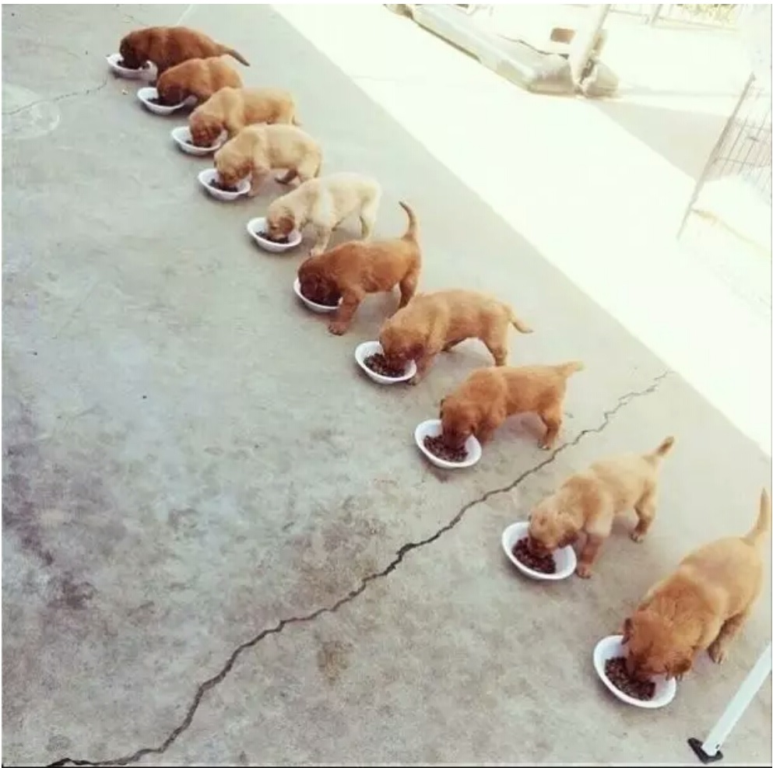

理想和现实中的多线程

Slide 33
线程间互斥
互斥：两个或多个线程在访问共享资源时，如何确保它们不会相互妨碍，如教室座位
互斥产生的原因
  线程宏观上并发执行，但微观上轮流执行
  访问共享资源

Slide 34
线程间互斥的例子
【例子】两个线程，读－修改－写
线程1 线程2
tmp1 = count tmp2 = count
tmp1 += 1 tmp2 = tmp2+2
count = tmp1 count = tmp2
请问：如果在这些线程执行之前，count变量的值为1，那么它最后的结果是多少？

Slide 35
情形1
线程1 线程2
tmp1 = count(=1)
interrupt...
tmp2 = count(=1)
tmp2 = tmp2+2(=3)
count = tmp2(=3)
tmp1 += 1(=2)
count = tmp1(=2)

Slide 36
情形2
线程1 线程2
tmp2 = count(=1)
interrupt...
tmp1 = count(=1)
tmp1 += 1(=2)
count = tmp1(=2)
tmp2 = tmp2+2(=3)
count = tmp2(=3)

Slide 37
情形3
线程1 线程2
tmp1 = count(=1)
tmp1 += 1(=2)
count = tmp1(=2)
tmp2 = count(=2)
tmp2 = tmp2+2(=4)
count = tmp2(=4)

Slide 38
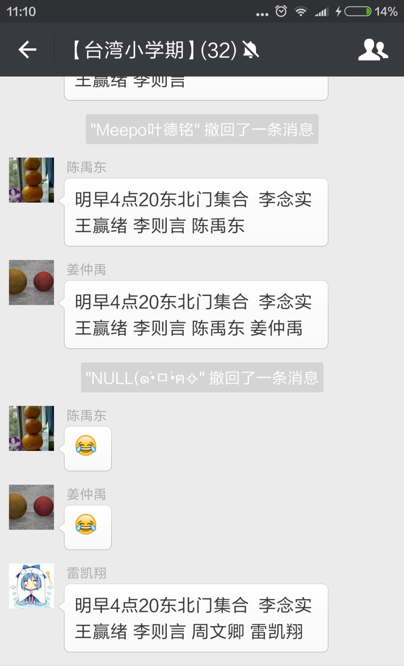
一个生活中的例子

Slide 39
Python实现
import threading
def run1():
global count #a global variable
tmp1 = count
tmp1 += 1
count = tmp1
def run2():
global count
tmp2 = count
tmp2 = tmp2 + 2
count = tmp2
count = 1
t1 = threading.Thread(target = run1)
t1.start()
t2 = threading.Thread(target = run2)
t2.start()
print(count)
程序的输出结果？

Slide 40
怎么办？
解决之道
  互斥的根源是两个或多个线程对同一共享数据同时进行读写操作，从而使最后的结果不可预测
  解决之道就是在同一时刻，只允许一个线程访问该共享数据，即如果当前已有一个线程正在使用该数据，那么其他线程暂时不能访问。

Slide 41
互斥锁
threading模块引入了互斥锁的概念
  在使用互斥锁时，先用RLock类创建一个对象，然后用该类的acquire函数申请上锁，用release函数申请解锁
  在各个线程中把需要互斥执行的代码放在acquire和release这两个函数调用之间
  这样能确保，当一个线程在执行互斥代码时，其余线程会被锁住，无法执行它们的互斥代码，直至该线程访问完毕打开锁

Slide 42
基于互斥锁的数据共享(1)
import threading
import time
def run1():
global count
lock.acquire() #申请上锁
tmp1 = count
tmp1 += 1
count = tmp1
lock.release() #申请解锁
def run2():
global count
lock.acquire()
tmp2 = count
tmp2 = tmp2 + 2
count = tmp2
lock.release()

Slide 43
基于互斥锁的数据共享(2)
lock = threading.RLock() #创建锁对象
count = 1
t1 = threading.Thread(target = run1)
t1.start()
t2 = threading.Thread(target = run2)
t2.start()
time.sleep(0.2)
print(count)

Slide 44
CATALOG
目录
01
02
03
04
进程与线程
Python线程
线程间互斥
线程间同步

Slide 45
线程同步的段子
从前有个程序员遇到了一个问题。他想，没事，我懂，用二进制来解决就好了。现在他有10个问题了。
从前有个程序员遇到了一个问题。他想，没事，我懂，用多线程编程来解决就好了。现他有在个两题了问。

Slide 46
1、线程间同步
同步：多个线程中发生的事件存在某种时序关系，因此在各个线程之间必须协同合作，相互配合，使各个线程按一定的速度执行，以共同完成某一项任务。如两同学相约看电影。
同步：合作。 互斥：竞争。

Slide 47
同步的例子(1)
如何实现A先执行，然后B执行？
….
A(先)
….
….
B(后)
….
线程T1
线程T2

Slide 48
例程
import threading
def order():
print("1_点餐")
def cook():
print("2_烹饪")
T1 = threading.Thread(target=order)
T1.start()
T2 = threading.Thread(target=cook)
T2.start()
T1.join()
T2.join()
print("3_味道不错。。。")

Slide 49
2、Python同步机制
条件变量：Condition类
信号量：Semaphore类
事件：Event类
屏障：Barrier类

Slide 50
信号量(Semaphore)
1965年由著名的荷兰计算机科学家Dijkstra提出，其基本思路是用一种新的变量类型（semaphore）来记录当前可用资源的数量。
信号量内部一般会设置一个计数器，取值可正可负，正数表示当前空闲资源的数量，负数的绝对值表示正在等待进入临界区的进程个数。
信号量是由操作系统来维护的，用户进程只能通过初始化和两个标准原语（P、V原语）来访问。初始化可指定一个非负整数，即空闲资源总数。

Slide 51
信号量的操作
P、V原语包含有进程的阻塞和唤醒机制，因此在进程
等待进入临界区时不会浪费CPU时间；
P原语：申请一个空闲资源（把信号量减1），若成功，则退出；若失败，则该进程被阻塞；
V原语：释放一个被占用的资源（把信号量加1），若发现有被阻塞的进程，则选择一个唤醒之。
Value=2
Value=1
Value=0
Value=1
Value=0
Value=2

Slide 52
用信号量实现同步
信号量S初始值为？？
A(先)
B(后)
线程T1
线程T2
S初始值为0
A
V(S)
配对
P(S)
B
先后
线程T1
线程T2

Slide 53
threading.Semaphore类
Semaphore(value = 1)
acquire(blocking = True, timeout=None)
release(n=1)
value：构造函数的参数，默认为1，即互斥
acquire：相当于P原语，申请一个资源，若成功则退出，若失败则阻塞当前线程
release：相当于V原语，释放一个资源，若当前有线程被阻塞，则唤醒

Slide 54
3、Python同步例一
import threading
def order():
print("1_点餐")
S.release()
def cook():
S.acquire()
print("2_烹饪")
S = threading.Semaphore(0)

Slide 55
Python同步例一(cont.)
T1 = threading.Thread(target=order)
T1.start()
T2 = threading.Thread(target=cook)
T2.start()
T1.join()
T2.join()
print("3_味道不错。。。")

Slide 56
同步例二：共享缓冲区同步
共享缓冲区的合作线程的同步
设有一个缓冲区buffer，只能存放一个数据。生产者
线程（Producer）不断产生数据，送buffer，消费者
线程（Consumer）从buffer中取出数据打印。如不加
控制，会出现多种打印结果，这取决于这两个线程运
行的相对速度。在这众多的打印结果中，只有这两个
线程的运行刚好匹配的一种是正确的，其它均为错误。

Slide 57
先后顺序
Producer
Consumer
“12345…”
buffer
正确：PCPC
错误：PPCC
错误：PCCP

Slide 58


生活中同步的例子

Slide 59
Python实现？
import threading
def run_producer():
global buffer
for i in range(1,6):
buffer = i
def run_consumer():
for i in range(5):
print(buffer)
buffer = 0
p = threading.Thread(target = run_producer)
p.start()
c = threading.Thread(target = run_consumer)
c.start()
程序的输出结果？

Slide 60
问题分析
1、问题分析，弄清楚同步关系：
要保证打印结果的正确，Producer和Consumer进程必须遵循以下同步规则：
当Producer把数据送入buffer后，Consumer才能从buffer中取，否则它必须等待（先存后取）；
当Consumer从buffer取走数据后，Producer才能将新数据送buffer，否则也须等待（先取后存）
Producer
Consumer
Producer
Consumer
Producer
Consumer
t0
t1
t2
t3
t4
t5
t6

Slide 61
设置信号量
2、设置信号量，说明含义、初值。
BufferNum #空闲缓冲区的个数，初值为1
DataNum #缓冲区中数据的个数，初值为0

Slide 62
参考代码(1)
import threading
def run_producer():
global buffer
for i in range(1,6):
BufferNum.acquire()
buffer = i
DataNum.release()
def run_consumer():
for i in range(5):
DataNum.acquire()
print(buffer)
BufferNum.release()
BufferNum = threading.Semaphore(1)
DataNum = threading.Semaphore(0)

Slide 63
参考代码(2)
buffer = 0
p = threading.Thread(target = run_producer)
p.start()
c = threading.Thread(target = run_consumer)
c.start()
1
2
3
4
5

Slide 64


